Slide 1
An Introduction to AI 人工智能入门 Class #5 （α-β）剪枝
唐平中
清华大学
kenshin@tsinghua.edu.cn

Slide 2
本节课安排
回忆（5min）
极大极小算法
极大极小算法缺点（5min）
α-β剪枝示例（25min）
α-β剪枝算法（10min）

Slide 3
极大极小算法回顾
$minimax\left(s\right)=\left\{\begin{aligned}U\left(s\right) 终局 \\ 子节点最大值 玩家是max \\ 子节点最小值 玩家是min\end{aligned}\right.$

Slide 4
缺点
要求搜索博弈树中所有的节点
搜索的节点数量随搜索树深度呈指数增长
例如，每个节点有三个可选动作
请问，总共的节点数量是？

Slide 5
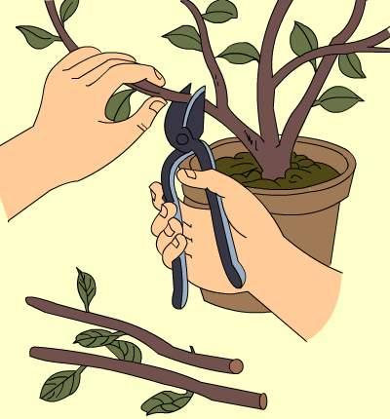
剪枝
有选择的进行搜索
去除明显不可能的分支

Slide 6
α-β剪枝算法思想
思想
不需要通过访问每一个节点，就能计算正确的minimax函数，从而做出正确的minimax决策
Minimax（A）
=max(min（3,12,8）,min（2,x,y）,min(14,5,2))
=max(3,z,2) where z= min（2,x,y）≤ 2
= 3
无需访问4和6

Slide 7
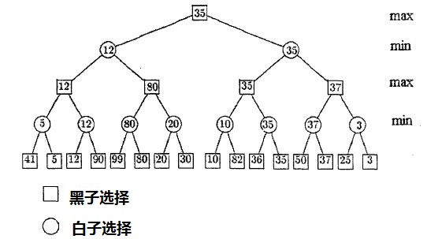
更多示例 图中那些点无需访问？

Slide 8
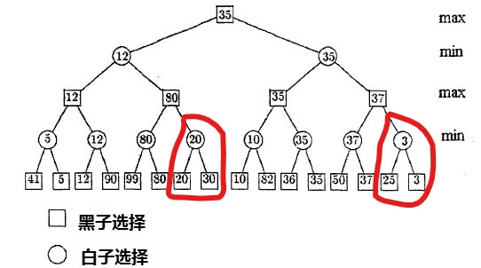
更多示例 图中那些点无需访问？

Slide 9
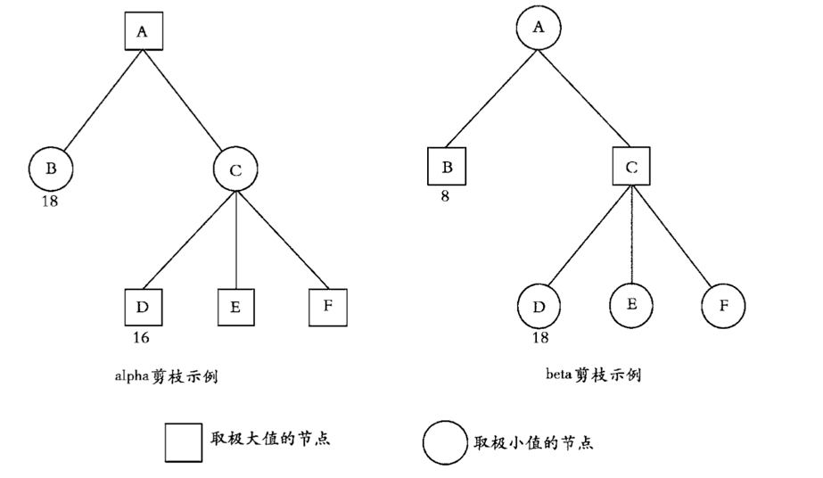
算法思想细化描述
（左图）通过对节点D的访问
可以判断节点C的值小于16
从而可以推断节点A的值为18
这种将D后续兄弟节点（E，F）略过的操作为alpha-剪枝

Slide 10
算法思想细化描述
（右图）通过对节点D的访问
可以判断节点C的值大于18
从而可以推断节点A的值为8
这种将D后续兄弟节点（E，F）略过的操作为beta-剪枝

Slide 11
举例（三子棋）
对于局面 ，先手选择下法时
假设已经搜索过 ，结果将是平局
之后在搜索 时，发现后手有一种可能性取胜
那么，先手一定不会选择继续扩展

Slide 12
算法总结
定义
极大节点的下界为alpha
极小节点的上界为beta
剪枝的条件
后辈节点的beta值≤祖先节点的alpha值时，alpha剪枝
后辈节点的alpha值≥祖先节点的beta值时，beta剪枝

Slide 13
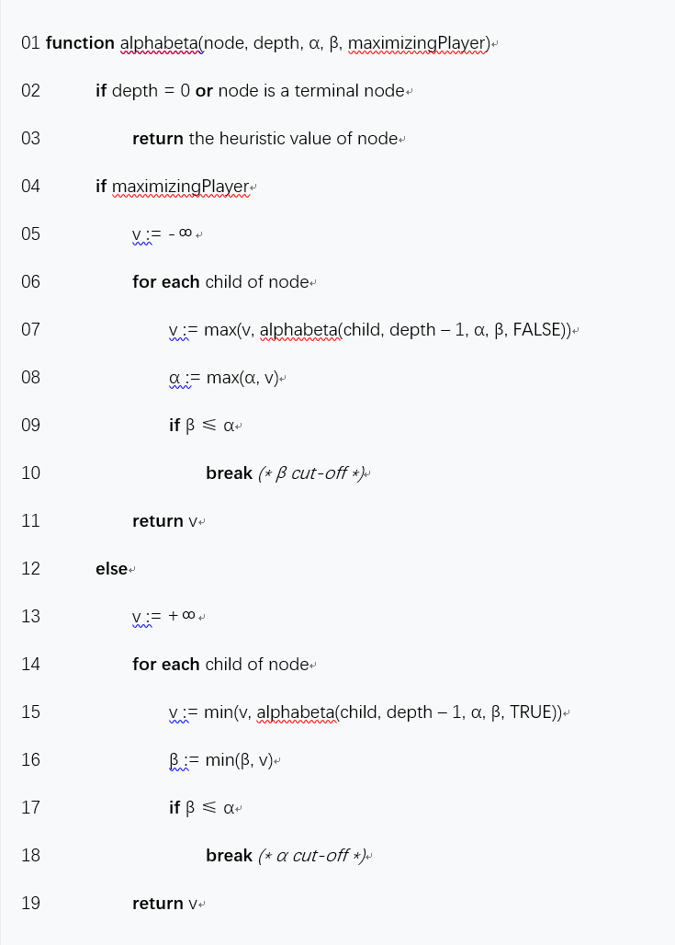
算法伪代码

Slide 14
α-β剪枝搜索顺序
所以在搜索时，优先搜索那些可能是最优选择的分支
在五子棋中，进行一些简单判断，优先搜索：
封锁对手可能连成五子的位置
自己连的棋子多的位置
避免远离主战场的位置
…

